Slide 1




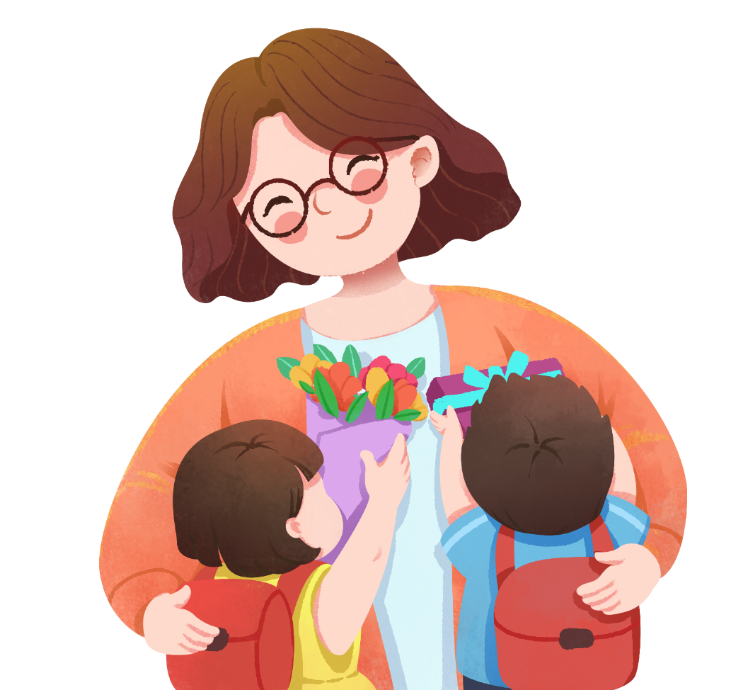




Bài 2
B b
̀

Slide 2



Tiết 1

Slide 3

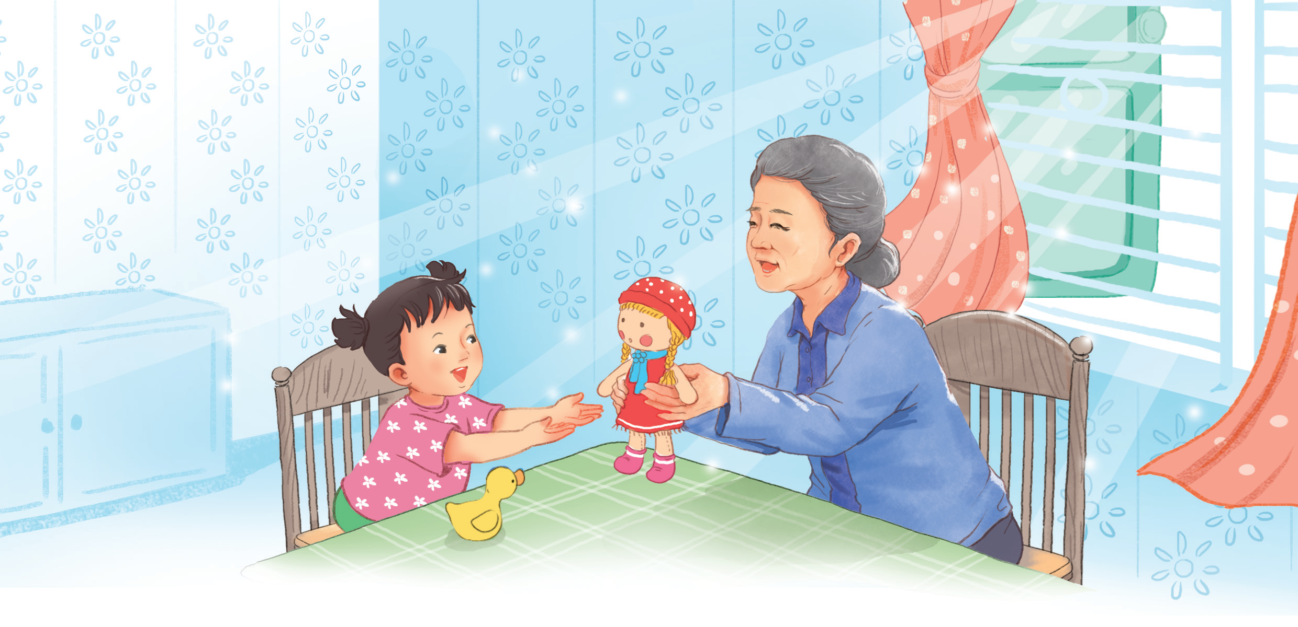
Ba cho bé búp bê.
̀

Slide 4



Đọc
2
b

Slide 5
Đọc
2
b
b
a
b
a
ba
ba
̀

Slide 6

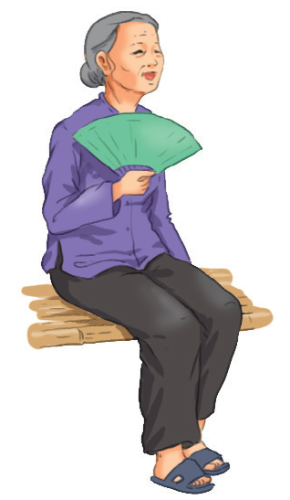

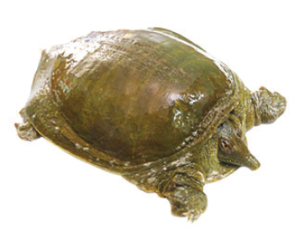
ba
b
b
bà
b
b
̀
baba

Slide 7
b
b
a
b
a
ba
ba
̀
ba
b
b
bà
b
b
baba
̀

Slide 8
Tiết 2

Slide 9
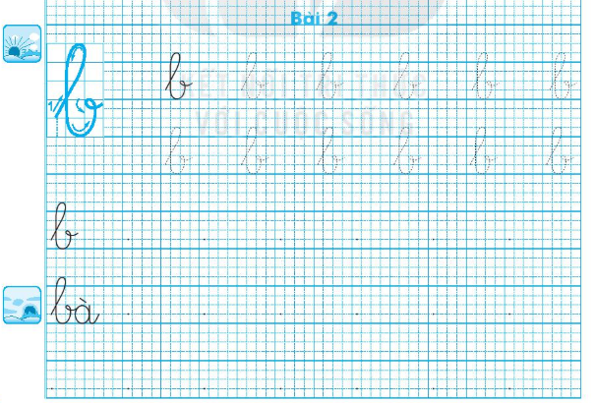

Slide 10






